Slide 1
Bulhaři

Slide 2
Historie kontaktů s Bulhary
Polovina 19. století
Praha
studenti
myšlenky panslavismu, utlačovaný národ
oboustranný zájem

Slide 3
20. léta 20. století
ekonomická migrace
„zelináři“ – pěstitelé a prodejci zeleniny, organizované (spolupodílníci a gazdové)

Slide 4
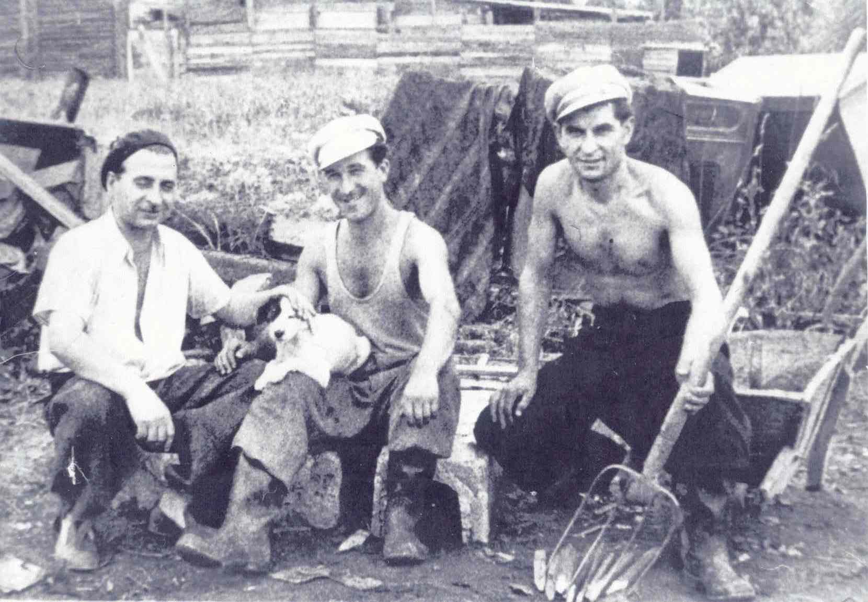
předpoklad krátkodobého pobytu =>
nezájem o usazení, integraci (strava, zvyky)
x přizpůsobení se (oděv, jazyk)
1931 1340 sezónních zahradnických dělníků
Po 2. světové válce
studenti, reemigranti, odborní pracovníci
smíšená manželství („plážová“)

Slide 5
90. léta 20. století
ekonomická migrace

Slide 6
Charakteristika menšiny
„zelináři“ původně nízké vzdělání, již u druhé generace vyšší stupeň vzdělání → dnes VŠ a SŠ
rozptýlené osídlení celé republiky, hlavně města
návaznost na předchozí znalost terénu, semknutá komunita
povědomí o Bulharsku, rodině
vysoká integrace x zachování svátků, jazyk
smíšená manželství od 2. generace zelinářů
náboženství: pravoslaví nebo žádné
Č. o Bulharech: pracovitost, skromnost, soudržnost x temperament

Slide 7
Statistické údaje
1991: poprvé možnost se přihlásit k bulharské národnosti, dnešní ČR cca 3,5 tisíc
2011: 4.999 ČR, JmK 453 (odhady 500)
2017: 13.000 přechodný nebo trvalý pobyt

Slide 8
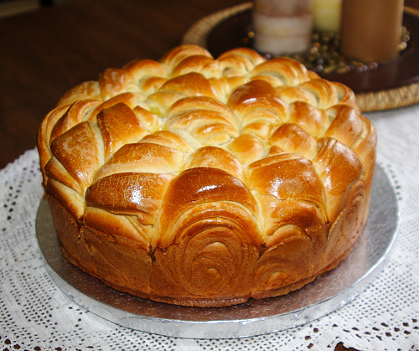
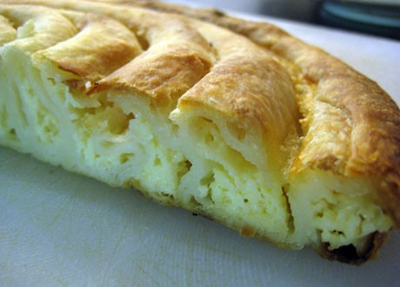
Etnické identifikátory
jazyk: Bulharská základní škola a gymnázium (Praha)
zvyky: Velikonoce jako pravoslavní (obřadní pečivo – kozunak), Vánoce podle gregoriánského kalendáře (obřadní pečivo – banica), Baba Marta (marteničky), Trifon Zarezan (patron vinařů, polovina února)
strava: zelenina, pita, sarma, vařené a pečené

Slide 9
Kulturní instituce
Bulharská sedjanka (Praha, 1880): česko-bulharský osvětový spolek, podpora ze strany českých umělců, přednášky o Bulharsku, kultuře, udržování jazyka, členové v Bulharsku šířili znalosti o Češích
Sv. Georgi (Brno, 1919): spolek bulharských zelinářů
Bulharská kulturně osvětová organizace (Praha, 1948): celostátní působnost =>

Slide 10
Bulharské kulturně osvětové sdružení, Bulharský klub, Bulharský kulturně osvětový klub: v různých větších městech
Vazraždene (Praha, 2001): jazyk
Pirin (Brno, 2001): taneční soubor, výuka tanců
Zaedno (Praha, 2002): taneční soubor Bulgari, oslavy Trifon Zarezan https://www.youtube.com/watch?v=F2izHBcS_AY
Asociace bulharských spolků v ČR (Praha, 2014): 9 regionálních klubů z měst; časopis Roden glas (= Rodný hlas)

Slide 11
Badatelé a literatura
Jiří Král, Jan Húsek – 30. léta Slovensko
Ján Podolák – 80. léta Slovensko
Miriam Motejlová-Manolová – historie, česko-bulharské kontakty
Mirjam Moravcová
Helena Bočková a Jana Pospíšilová – Brno
Zuzana Maxová
Rumyana Georgieva

